Slide 1
Профессиональная подготовка судей
Состояние начальной и последующей подготовки судей в Азербайджанской Республике
Эльчин Халафов
Академия Юстиции
Азербайджанской Республики

Slide 2
Учреждения осуществляющие профессиональную подготовку судей и кандидатов в судьи
Академия Юстиции при Министерстве юстиции Азербайджанской Республики
Устав Академии Юстиции
Судебно-Правовой Совет Азербайджанской Республики
Закон о Судебно-Правовом Совете
Комитет по отбору судей
Положение о комитете по отбору судей

Slide 3
АКАДЕМИЯ ЮСТИЦИИ
СОВМЕСТНО С СУДЕБНО-ПРАВОВЫМ СОВЕТОМ И КОМИТЕТОМ ПО ОТБОРУ СУДЕЙ ПРОВОДИТ НАЧАЛЬНОЕ ОБРАЗОВАНИЕ КАНДИДАТОВ В СУДЬИ И ПОСЛЕДУЮЩЕЕ ОБРАЗОВАНИЕ СУДЕЙ

Slide 4
СУДЕБНО-ПРАВОВОЙ СОВЕТ
Судебно-Правовой совет с целью повышения профессионального уровня судей, подготовки кандидатов в судьи организует проведение в различных учебных заведениях (в Академии Юстиции) курсы повышения квалификации, семинары, различные занятия, начальные курсы

Slide 5
Учебный сектор судей и государственных обвинителей при Судебно-Правовом Совете
Осуществление функций Судебно-Правового Совета в области организа-ции курсов повыше-ния квалификации судей, начальных курсов для кандидатов в судьи. Подготовка учебных программ данных курсов, подбор преподавательского состава и т.д.

Slide 6
Состав Учебного сектора судей и государственных обвинителей при Судебно-Правовом Совете
2
представителя
Верховный Суд
1
представитель
Апеляционный суд
1 представитель
Генеральная Прокуратура (Управление гос.обвинения)

Slide 7
Комитет по отбору судей
Совместно с Академией юстиции принимает и утверждает программу начальной подготовки кандидатов в судьи

Slide 8
Начальное образование кандидатов в судьи и последующее образование судей
Закон Азербайджанской Республики
«О судах и судьях» предусматривает
Для Кандидатов в судьи
Прохождение обязательного продолжительного начального курса
Длительность курсов определяется комитетом по отбору судей
Для судей
Лица впервые назначенные на должность судьи сроком на 3 лет в течении этого периода должны участвовать на учебных курсах не менее одного раза в год
Остальные судьи участвуют на добровольных началах

Slide 9
Продолжительность курсов повышения квалификации для судей
1-2 дневные курсы
5 дневные курсы

Slide 10
Начальные курсы для кандидатов в судьи
50%
Аудиторных
Занятий
50% Стажировка
в судах
55 102 78 76 Численность кандидатов в судьи в различный период

Slide 11
Подготовка программы для начальных курсов кандидатов в судьи
Программа для кандидатов в судьи подготавливается
Комитетом по отбору судей
Академией Юстиции
Согласовывается с Судебно-Правовым Советом
Утверждается Комитетом по отбору судей

Slide 12
Содержание программы аудиторных занятий для кандидатов в судьи
№ | Название раздела |  | Количество часов | В том числе
 |  |  |  | Лекции | Практичес-кие занятия
I | Конституционные основы и организация судебной деятельности |  | 26 | 20 | 6
II | Материальные и процессуальные основы судебной деятельности |  | 432 | 182 | 250
 | 1 | Гражданское право | 62 | 42 | 20
 | 2 | Гражданское процессуальное право | 104 | 46 | 58
 | 3 | Уголовное право | 52 | 30 | 22
 | 4 | Уголовно-процессуальное право | 94 | 30 | 64
 | 5 | Международное право (публичное, частное) | 28 | 22 | 6
 | 6 | Административное право | 84 | 4 | 80
 | 7 | Исправительно-трудовое право | 8 | 8 | -
III | Другие способы защиты прав |  | 32 | 16 | 16
 | 1 | Основы адвокатской деятельности | 2 | 2 | -
 | 2 | Европейское право прав человека | 22 | 6 | 16
 | 3 | Производство в конституционном суде АР | 6 | 6 | -
 | 4 | Деятельность управомоченного по правам человека (Омбудсмана) | 2 | 2 | -
IV | Юридическая Этика |  | 6 | 2 | 4
V | Юридическая техника |  | 24 | 6 | 18
Всего аудиторных занятий |  |  | 520 | 226 | 294
VI | Практика |  | 618
 | Ознакомление с деятельностью государственных органов |  | 22
 | Стажировка в судах различных инстанций |  | 596
 |  |  | Всего : 1138

Slide 13
Программа стажировки кандидатов в судьи
Распределение кандидатов для прохождение стажировки в судах первой инстанции
Предоставление программы стажировки
Назначение руководителя стажировки (судья наставник)
Прохождение практики под руководством (судьи наставника)
Участие на судебных заседаниях
Составление проектов судебных документов и т.д.
Предоставление соотвествующих документов в Комитет по отбору судей
Дневник прохождения стажировки
Характеристика на кандидата в судьи

Slide 14
Подготовка учебного плана и программ курсов для судей
Судебно-Правовой Совет
Академия Юстиции
Совместная программа

Slide 15
Процедурные вопросы подготовки программы для судей
Учёт мнения судей по тематике программ до начала текущего учебного года
Изучение вопросов волнующих судей, связанных с судебной практикой
Рассылка опросника
Составление программ на основе проблемных вопросов предложенных судьями
Рассылка приблизительного графика курсов
Проведение курсов
Выбор тематики курса на основе добровольности
Формальные процедуры (уведомления судей о дате, месте проведения курсов , прикоммандирование судей Министерством Юстиции )

Slide 16
Календарный план проведения продолжительных курсов для судей
Продолжительные курсы (пяти дневные)
№ | Название курса | Период проведения
1 | Особенности рассмотрения отдельных категорий уголовных дел | Май -2 декада
2 | Особенности рассмотрения гражданских дел | Май -3 декада
3 | Особенности некоторых экономических споров | Июнь-1 –декада
4 | Особенности рассмотрения уголовных дел | Июнь-3 –декада
5 | Актуальные вопросы применения гражданского законодательства | Июль – 1-декада
6 | Административное производство и административный процесс | Июль-3-декада
7 | Прецедентное право ЕСПЧ | Сентябрь- 2 декада
8 | Вопросы применения Азербайджанской Республикой международных обязательств в сфере прав человека | Октябрь -2 декада
9 | Международные и национальные механизмы борьбы с коррупцией | Ноябрь-3 декада
10 | Рассмотрения уголовных дел связанных с торговлей людьми | Ноябрь-3 декада
11 | Европейская Конвенция по правам человека | Декабрь-2 декада
Тематические курсы (1 или 2 дневные)
№ | Название курса | Период проведения
12 | Новые виды экспертиз и современные возможности Центра Судебной Экспертизы | Февраль-3-декада
13 | Применение ИКТ в судах | март-3-декада
14 | Судебная этика | Апрель-3-декада
15 | Вопросы применения Жилищного Кодекса | Июнь-2-декада
16 | Некоторые вопросы применения Строительного кодекса | Сентябрь-1-декада
17 | Особенности составления судебных решений | Октябрь-1-декада
18 | Актуальные вопросы судебной психологии | Декабрь-3-декада

Slide 17
Методики преподавания права
Дедуктивные
Интерактивные

Slide 18
Пирамида обучения (и средний уровень усвоения)
Дискуссионные группы 50%
Практика через действие 75%
Обучение других 90%
Демонстрация 30%
Чтение 10%
Видео/аудио-материалы 20%
Лекция 5%

Slide 19
Применение интерактивных методик в ходе тренинга для судей
Мозговой штурм
Сократический диалог
ПОПС-формула
Работа в малых группах
Ролевые игры

Slide 20
Специально оборудованная комната для симуляций в здании Судебно-Правового Совета
Ролевая игра позволяет
Наблюдения и комментирования
Демонстрация навыков
Демонстрацию типичных ошибок
Комментировать

Slide 21
Технология проведения симуляционного судебного процесса
Мотивация
Ожидаемые результаты
Предоставление фабулы дела
Распределение ролей
Подготовка к ролевой игре
Ролевая игра
Комментирование

Slide 22
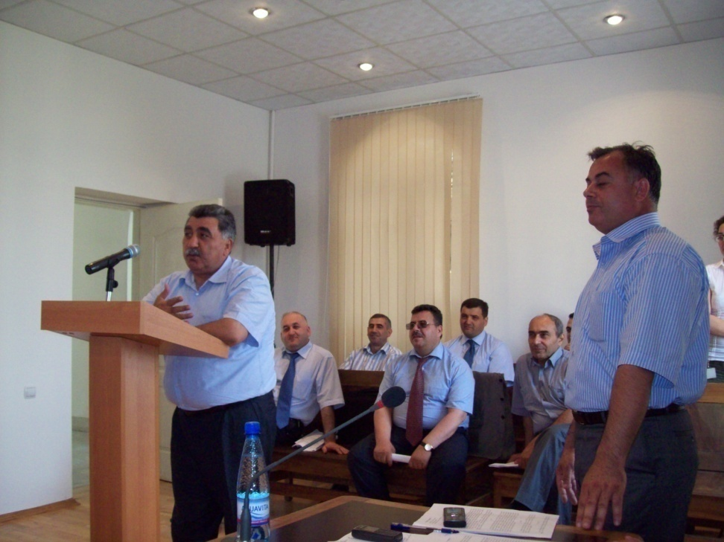
Ролевая игра
Навыки Интерактивных выступлений

Slide 23
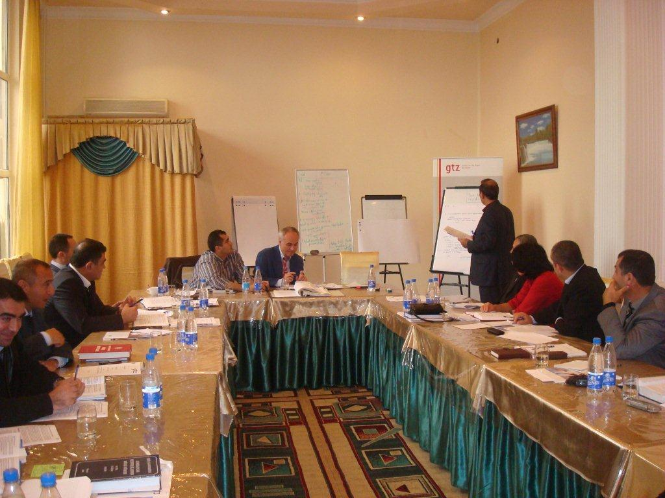
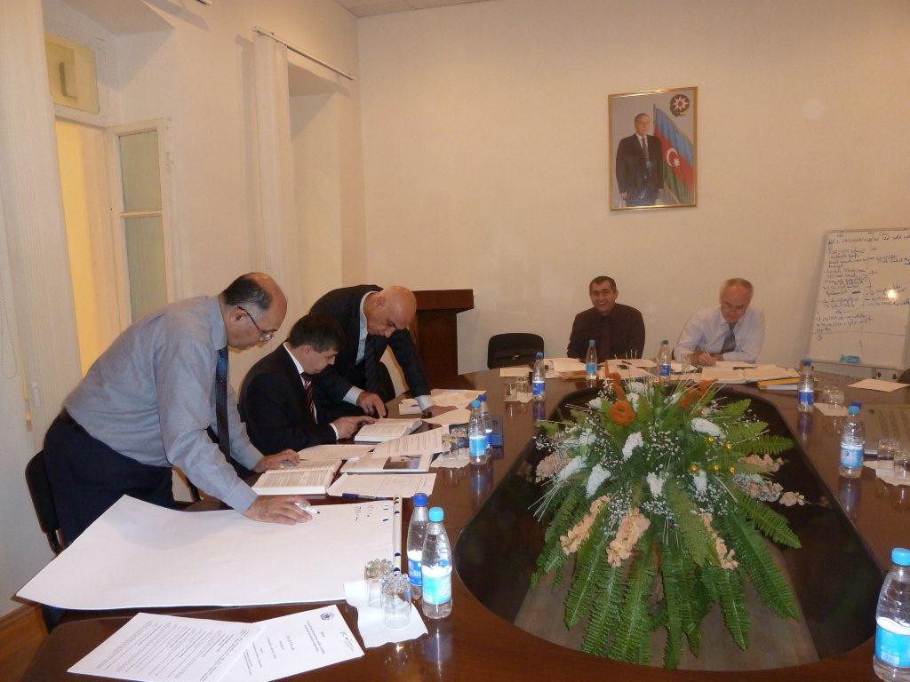
Обсуждения в малых группах

Slide 24
Ролевая игра
Тренировка навыков техники юридического письма
Составление текстов судебных решений и приговоров

Slide 25
Преподаватели (Тренеры)
Преподаватели Академии Юстиции
Судьи высших инстанций
Работники прокуратуры
Адвокаты
Преподаватели университетов
Специалисты гос.структур и неправительственных организаций
Международные эксперты

Slide 26
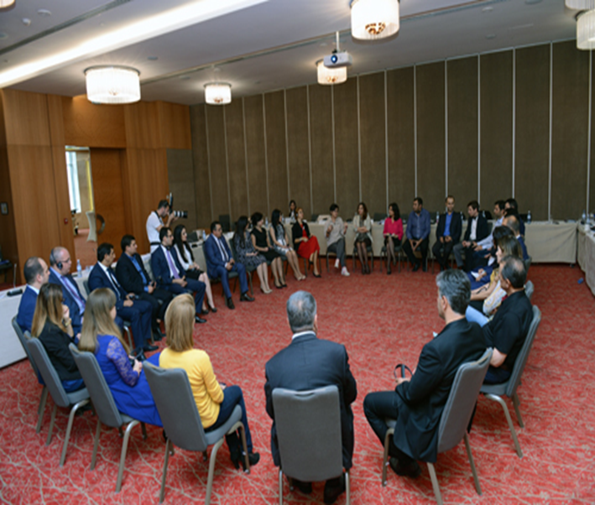
Тренинг тренеров совместно с СЕ

Slide 27
Тренинг тренеров совместно с ОБСЕ

Slide 28
Тренинг тренеров совместно с GIZ

Slide 29
Тренинг тренеров в Германии 2011 г.

Slide 30
Тренинг тренеров в Академии Юстиции Турции 2016 г.

Slide 31
Изучение Прецедентного права Европейского Суда по правам человека
Проведение конференций и тренингов
Публикация и распространение материалов
Включение в учебный план

Slide 32
Конференции и семинары по теме применения Европейской Конвенции по Правам Человека

Slide 33
Конференции и семинары по теме применения Европейской Конвенции по Правам Человека

Slide 34
Конференции и семинары по теме применения Европейской Конвенции по Правам Человека

Slide 35
Конференции и семинары по теме применения Европейской Конвенции по Правам Человека

Slide 36
Программа восточного партнерства (PCF)
План деятельности для Азербайджана
(2014-2016)
Применение ЕКПЧ и Прецедентного права ЕСПЧ
Повышение эффективности судов, совершенствование тренинга судей поддержка самоуправления в судах

Slide 37
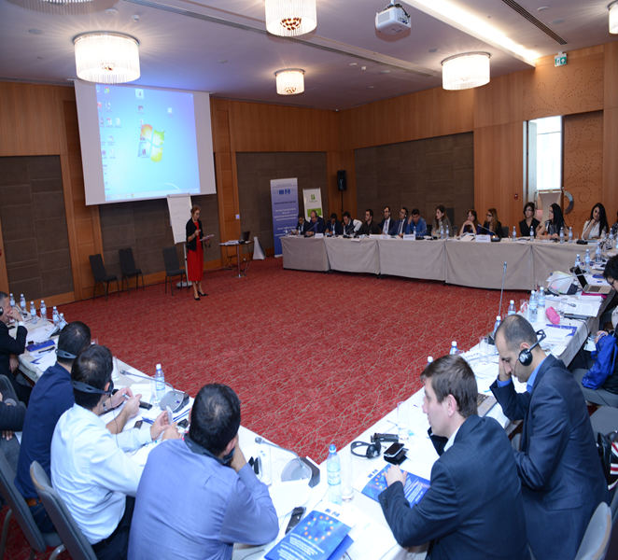
Подготовка тренеров
Процедура выбора тренеров
Выбор кандидатов в тренеры
Проведение тренинга для тренеров
Проведение тренингов для судей и адвокатов

Slide 38
Реализация программы HELP
Создание рабочей группы
Разработка учебный материалов на Азербайджанском языке
Распространение учебных материалов
HELP info Point
HELP Focal Point

Slide 39
Решения Европейского Суда по Правам человека
Публикации решений ЕС
Бюллетень Решений ЕС

Slide 40
Необходимая литература
Переводы решений ЕС и другой необходимой литературы

Slide 41
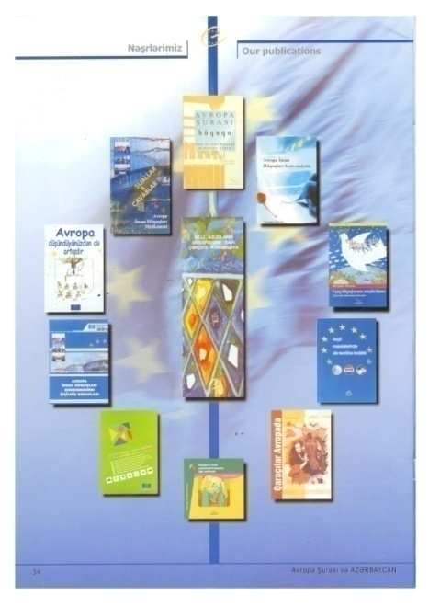
Необходимая литература
Литература изданная Советом Европы
Используемые материалы

Slide 42
Международное сотрудничество в области тренинга судей
Совет Европы
ООН
ОБСЕ
Всемирный Банк
Посольства США и Франции
АВА CEELI
GIZ
МККК
Академия Юстиции Турции

Slide 43
БЛАГОДАРЮ ЗА
ВНИМАНИЕ!

